Slide 1

GIẢI BÀI TẬP THỰC HÀNH TOÁN 5
TIẾT 158: ÔN TẬP VỀ CÁC PHÉP TÍNH VỚI SỐ ĐO THỜI GIAN

Slide 2

1. Đặt tính rồi tính: a) 12 giờ 24 phút + 3 giờ 18 phút
12 giờ 24 phút
+ 3 giờ 18 phút
15 giờ 42 phút
14 giờ 26 phút - 5 giờ 42 phút
14 giờ 26 phút
- 5 giờ 42 phút
hay 13 giờ 86 phút
- 5 giờ 42 phút
8 giờ 44 phút

Slide 3
b) 5,4 giờ + 11,2 giờ
20,4 giờ - 12,8 giờ
5,4 giờ
+ 11,2 giờ
16,6 giờ
20,4 giờ
- 12,8 giờ
7,6 giờ

Slide 4
2. Đặt tính rồi tính:
a) 8 phút 54 giây x 2 38 phút 18 giây : 6
8 phút 54 giây
x 2
16 phút 108 giây
(108 giây = 1 phút 48 giây)
17 phút 48 giây
38 phút 18 giây 6
2 phút = 120 giây 6 phút
138 giây
18
0
23 giây

Slide 5
b) 4,2 giờ x 2 37,2 phút : 3
4,2 giờ
x 2
8,4 giờ
37,2 phút 3
07 12,4 phút
1 2
0

Slide 6
3. Một người đi xe đạp đi được một quãng đường 18km với vận tốc 10km/giờ. Hỏi người đi xe đạp đó đã đi hết bao nhiêu thời gian?
Bài giải:
Thời gian người đi xe đạp đã đi hết 18 km là:
18 : 10 = 1,8 giờ
1,8 giờ = 1 giờ 48 phút = 108 phút
Đáp số: 108 phút

Slide 7
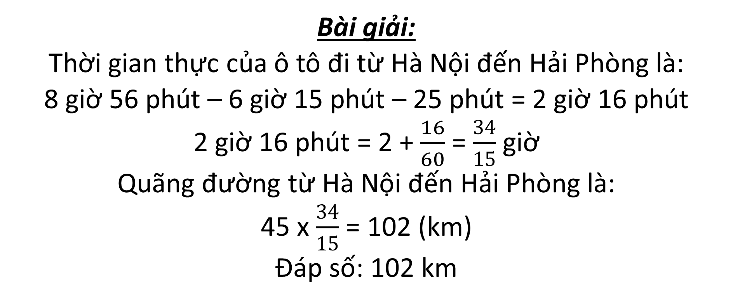
4. Một ô tô đi từ Hà Nội lúc 6 giờ 15 phút và đến Hải Phòng lúc 8 giờ 56 phút. Giữa đường ô tô nghỉ 25 phút. Vận tốc của ô tô là 45km/giờ. Tính quãng đường từ Hà Nội đến Hải Phòng.
Bài giải:
Thời gian thực của ô tô đi từ Hà Nội đến Hải Phòng là:
8 giờ 56 phút – 6 giờ 15 phút – 25 phút = 2 giờ 16 phút
2 giờ 16 phút = 2 + $\frac{16}{60}$ = $\frac{34}{15}$ giờ
Quãng đường từ Hà Nội đến Hải Phòng là:
45 x $\frac{34}{15}$ = 102 (km)
Đáp số: 102 km

Slide 8
5. Khoanh vào chữ đặt trước câu trả lời đúng: Câu nào sai? A. 1 giờ có 60 phút B. 1 phút có 60 giây C. 1 ngày có 24 giờ D. 1 thế kỉ có 1000 năm
Một thế kỉ có 100 năm. Một thiên niên kỉ có 1000 năm.
Vậy câu sai ở đây là câu D.

Slide 9

BÀI HỌC ĐẾN ĐÂY LÀ HẾT RỒI
HẸN GẶP LẠI CÁC EM Ở CÁC BÀI GIẢI TIẾP THEO NHÉ!

